Slide 1
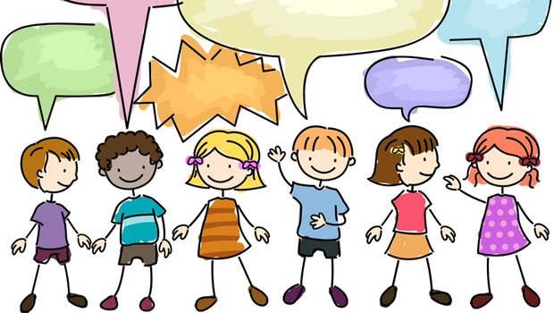
BE KALBOS NĖRA ŽMOGAUS,
BE KALBOS NĖRA TAUTOS,
BE KALBOS NĖRA MINTIES...

Slide 2
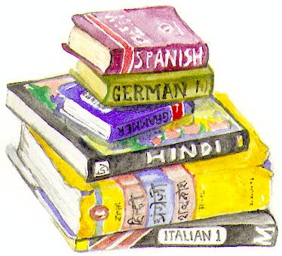
Rugsėjo 26-oji - Europos kalbų diena, minima nuo
2001 m.

Slide 3
Visame pasaulyje kalbama net 3 000 kalbų. Europoje kalbama maždaug 400 kalbų; į šį skaičių įeina imigrantų bendruomenių, regioninės ir gestų kalbos.

Slide 4
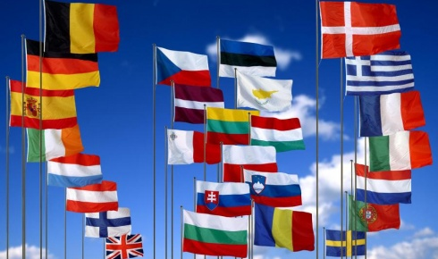
Europa turi tikrą kalbų lobyną – 23 oficialiąsias kalbas

Slide 5
ITALŲ KALBA
BULGARŲ KALBA
ESTŲ KALBA
ANGLŲ KALBA
ISPANŲ KALBA
LATVIŲ KALBA
DANŲ KALBA
AIRIŲ KALBA
ČEKŲ KALBA
LENKŲ KALBA
OFICIALIOSIOS EUROPOS KALBOS
OLANDŲ KALBA
LIETUVIŲ KALBA
MATIEČIŲ KALBA
PRANCŪZŲ KALBA
SLOVAKŲ KALBA
PORTUGALŲ KALBA
RUMUNŲ KALBA
SLOVĖNŲ KALBA
ŠVEDŲ KALBA
VOKIEČIŲ KALBA
VENGRŲ KALBA

Slide 6
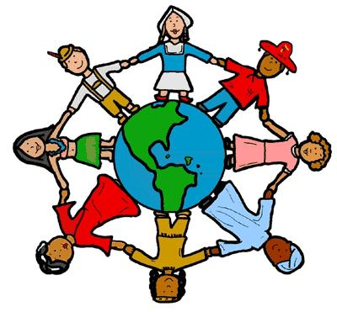
Europos kalbų dienos minėjimo tikslas
skatinti toleranciją ir sąmoningumą kitų kalbų ir kultūrų atžvilgiu ,
gerbti kalbų įvairovę, skatinti daugiakalbystę ir prireikus apsaugoti kalbas, kurioms gresia išnykimas.

Slide 7
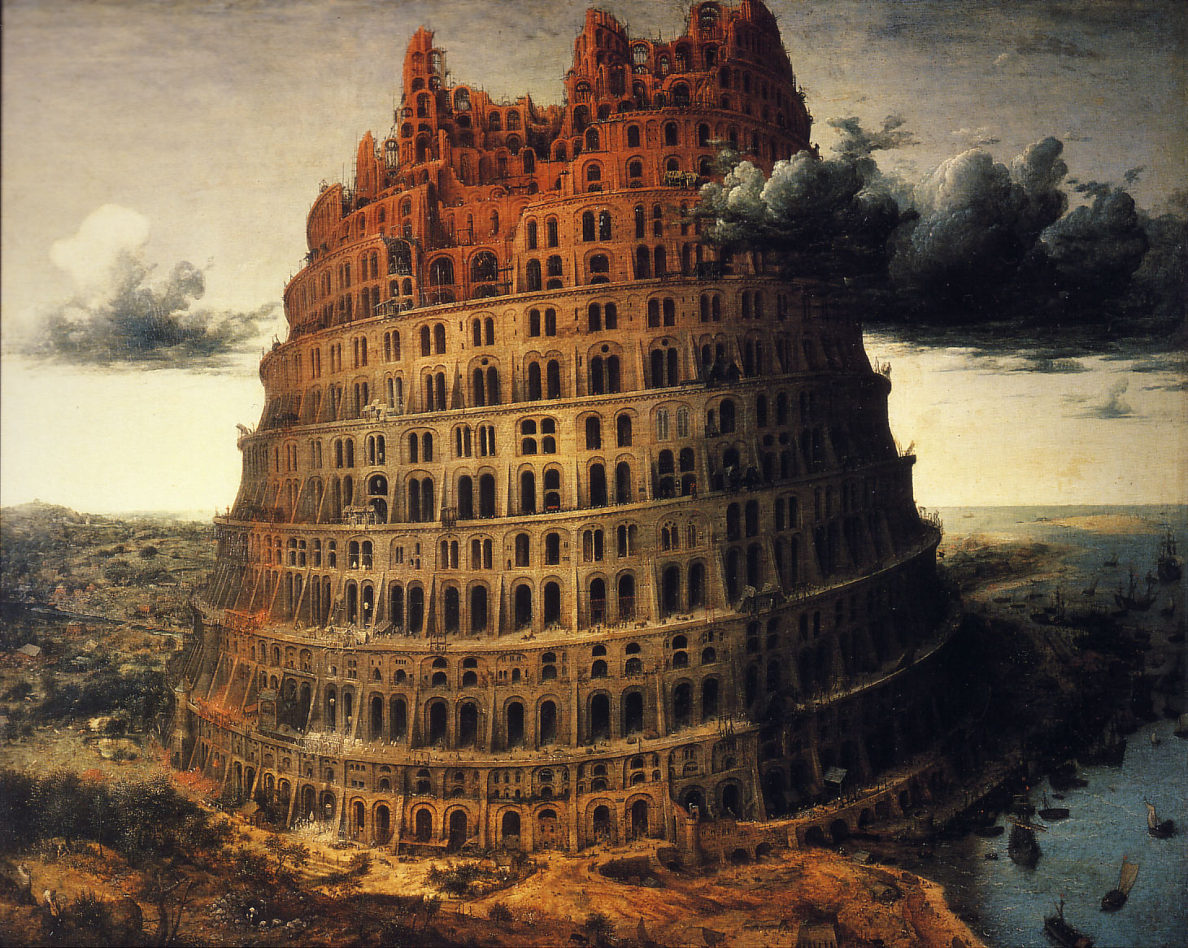
BABELIO BOKŠTAS
Kalbų atsiradimas siejamas su legenda apie Babelio bokštą.

Slide 8
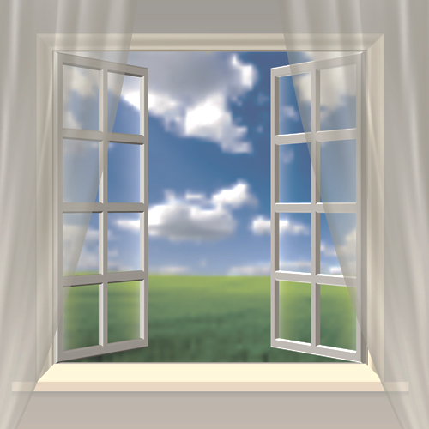
Viktorina
„Kalba – langas į pasaulį“

Slide 9
Atkreipiame dėmesį, kad yra klausimų, kur galimi keli atsakymų variantai!

Slide 10
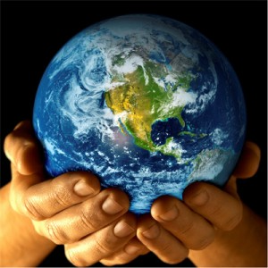
1. Kiek iš viso pasaulyje suskaičiuojama kalbų?
a) apie 1000
b) apie 2000
c) apie 3000

Slide 11
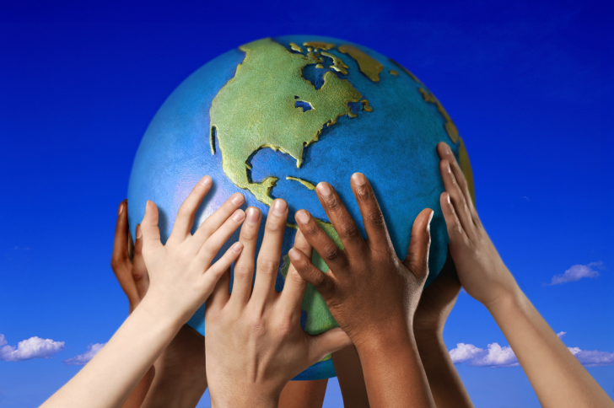
2. Keliomis kalbomis oficialiai kalbama Europoje?
a) 20
b) 23
c) 26

Slide 12

3. Nuo kada minima Europos kalbų diena?
a) 2001
b) 2000
c) 2002

Slide 13
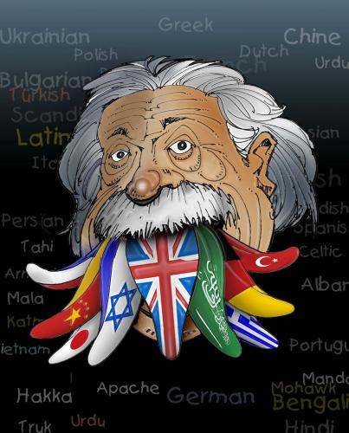
4. Kuria kalba šneka daugiausiai žmonių?
a) kinų
b) ispanų
c) anglų
d) rusų

Slide 14
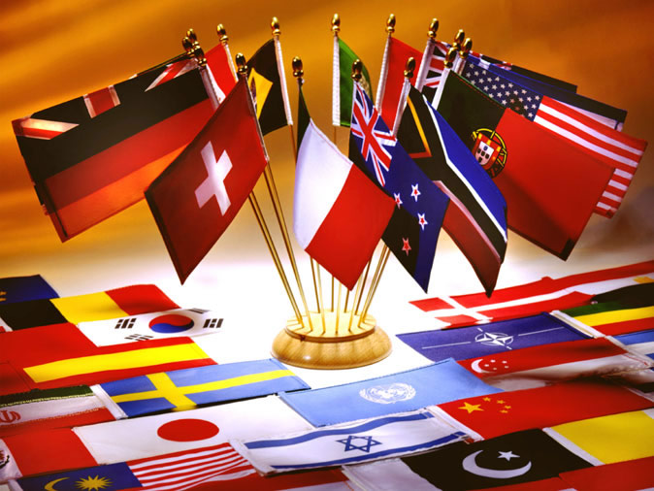
5. Kurios kalbos dažniausiai vartojamos tarptautiniam bendravimui?
a) prancūzų
b) vokiečių
c) ispanų
d) anglų
e) rusų

Slide 15
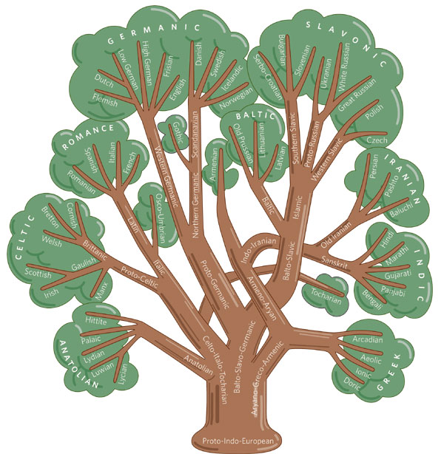
6. Kokios kalbų šeimos pačios didžiausios?
a) semitų
b) indoeuropiečių
c) kinų-tibetiečių
d) finougrų
e) altajiečių

Slide 16
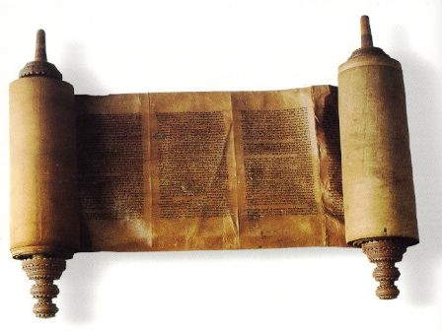
7. Kuri baltų kalba archajiškiausia?
a) lietuvių
b) prūsų
c) latvių

Slide 17
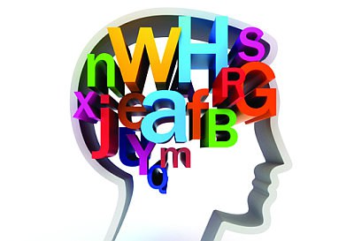
8. Koks mokslas nagrinėja kalbą?
a) leksikologija
b) lingvistika
c) onomastika
d) leksikografija.

Slide 18
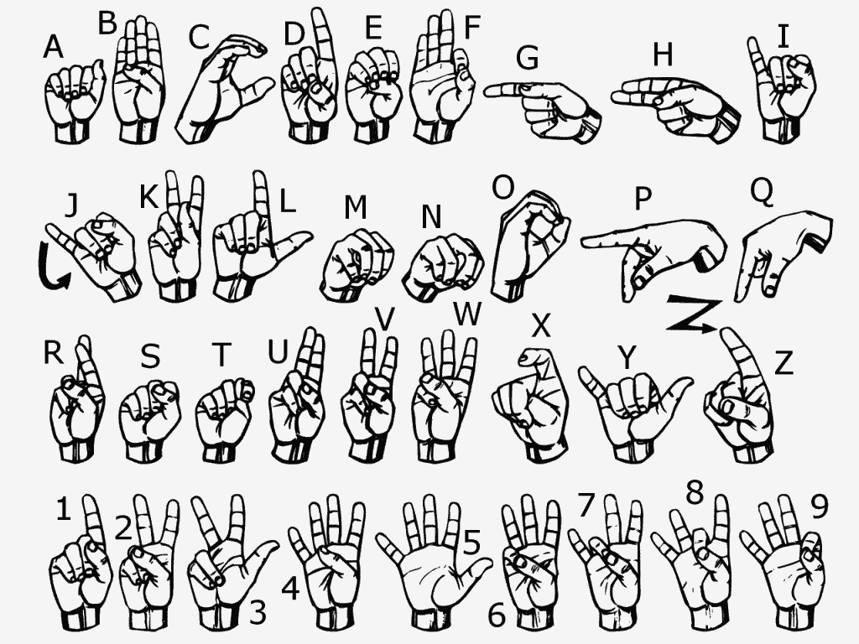
9. Iš kur atsirado kalba?
a) iš gamtos garsų pamėgdžiojimo
b) iš šūksnių, kuriuos žmonės šūkaudavę, dirbdami kokį nors bendrą darbą
c) iš tam tikrų žaidimų, iš dainavimo
d) iš „gestų kalbos„
e) kalbos kilmė neaiški
f) visi atsakymai tinka.

Slide 19

10. Kokios kalbos jau išnykusios?
a) lotynų ir prūsų
b) čiukčių, rusinų, urumų, gagaūzų kalba
c) karaimų ir krymčakų
d) baskų ir bretonų

Slide 20
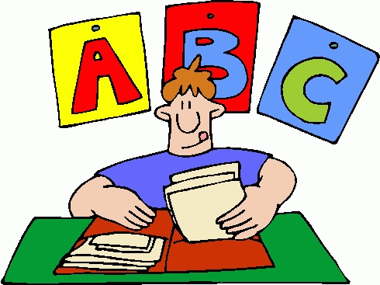
11. Ar galima pačiam susikurti kalbą? Jei galima, tai kaip?
a) ne, negalima
b) ne visi gali tai padaryti
c) taip, sugalvoti kokius nors simbolius, kurie atitiktų raides
d) taip, prie savo kalbos žodžių pridėti kokius nors garsus, sukeisti skiemenis.

Slide 21
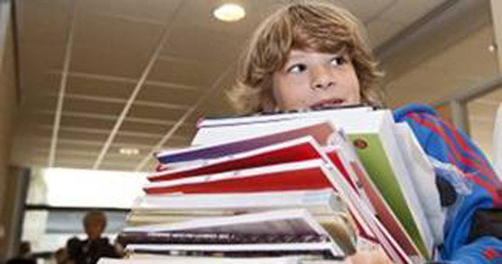
12. Kokiuose pasaulio universitetuose studijuojama lietuvių kalba?
a) JAV universitetuose (Harvardo universitetas, Masačiūsetso technologijos instututas)
b) Latvijos, Lenkijos aukštosiose m-klose (Krokuvos, Varšuvos univer.), Maskvos (Sankt Peterburge),Vokietijos (Berlyne, Miunchene, Leipcige), Švedijos (Stokholme) c) Afrikos, Azijos universitetuose
d) Kinijos, Maroko universitetuose.

Slide 22
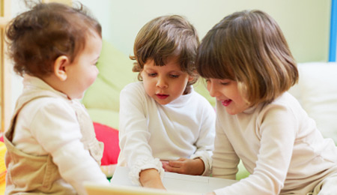
13. Kiek žmogus gali išmokti kalbų? Kaip vadinasi žmonės, mokantys daug kalbų?
a) iki 6 kalbų - jis vadinamas daugiakalbiu
b) negali daug išmokti
c) iki 8 kalbų – jis vadinamas hiperpoliglotu
d) žmogus gali išmokti labai daug kalbų, jis vadinamas poliglotu

Slide 23
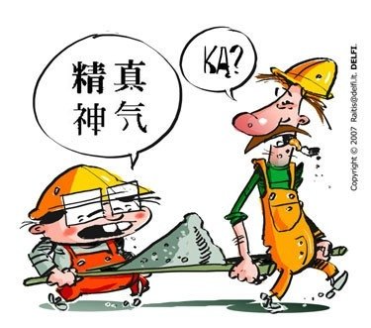
14. Kas yra daugiakalbiai miestai? Paminėkite juos.
a) tai miestai, kur žmonės kalba daug kalbų, pvz. Vilniuje, Rygoje
b) tai miestai, kur žmonės kalba keliomis kalbomis, pvz. Romoje, Osle
c) tai miestai, kur žmonės kalba ne viena kalba, pvz.Madride, Taline
d) Daugiakalbiuose miestuose, pvz.Londone, Paryžiuje, Briuselyje ir Berlyne, kalbama tūkstančiais kalbų

Slide 24
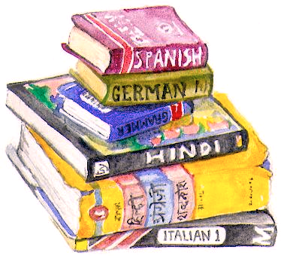
15. Kuri pasaulio kalba seniausia?
a) egiptiečių
b) kuri pasaulio kalba yra seniausia, mes ir šiandien negalime atsakyti
c) baskų kalba ( ja kalbama Prancūzijoje ir Ispanijoje)
d) lietuvių kalba

Slide 25
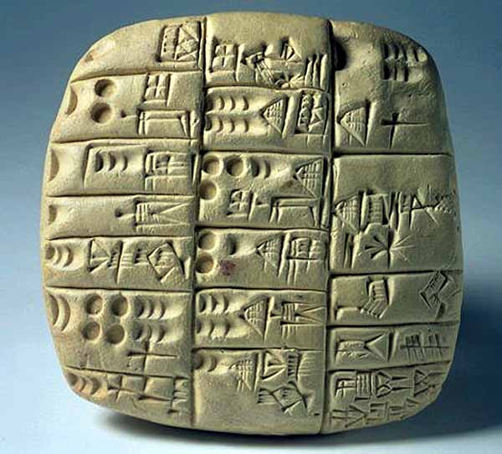
16. Kokį raštą naudojo senovės šumerai?
a) hieroglifus
b) dantiraštį
c) abėcėlę

Slide 26
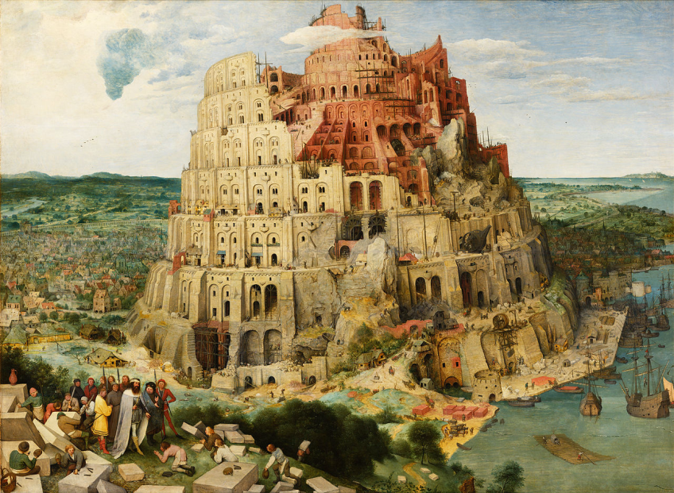
17. Babelio bokštas reiškia?
a) sąmyšį, netvarką, kalbų sumišimą
b) Babilono šventyklą
c) zikaratą (kelių aukštų, laiptuotas statinys)

Slide 27
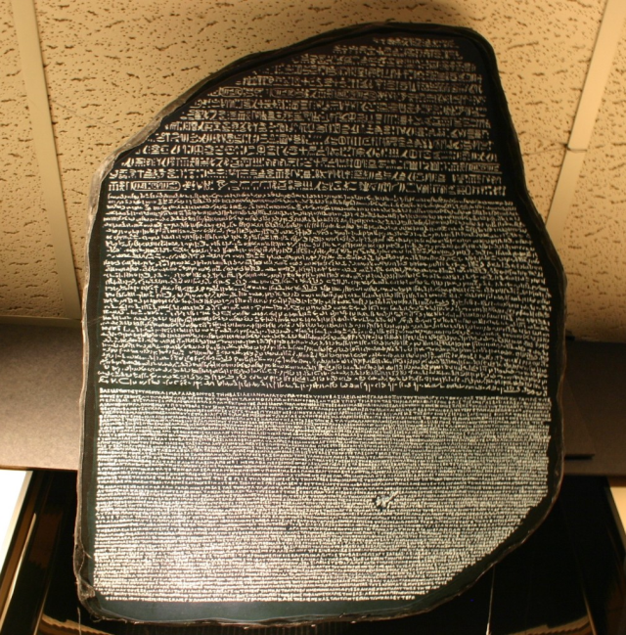
18. Kieno vardai, iškalti Rozetės akmenyje, buvo raktas hieroglifų iššifravimui?
a) Hačepsuta
b) Kleopatra
c) Ptolemėjas

Slide 28
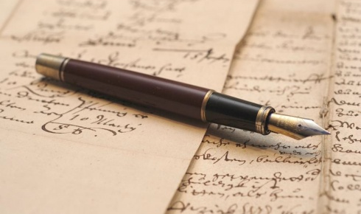
19. Seniausia indoeuropiečių rašytinė kalba:
a) lietuvių
b) hetitų
c) slavų

Slide 29
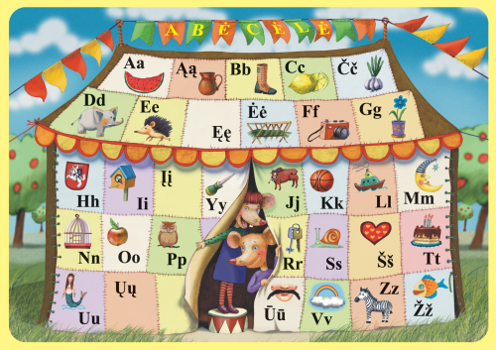
20. Šiuolaikinę abėcėlę išrado:
a) egiptiečiai
b) finikiečiai
c) persai

Slide 30
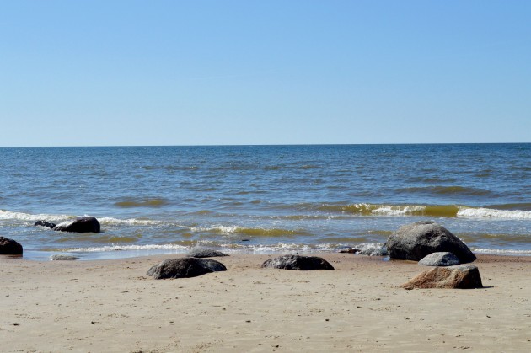
21. Kas yra baltų kalbos?
a) kalbos, kuriomis kalbama aplink Baltijos jūrą
b) kalbos, kuriomis kalbama Baltijos šalyse – Estijoje, Latvijoje, Lietuvoje
c) latvių ir lietuvių kalbos

Slide 31

22. Ką reiškia žodis „azbuka“
a) rumunų vaikiškas eilėraštukas
b) alfabetas bulgariškai
c) kroatų palaiminimas

Slide 32
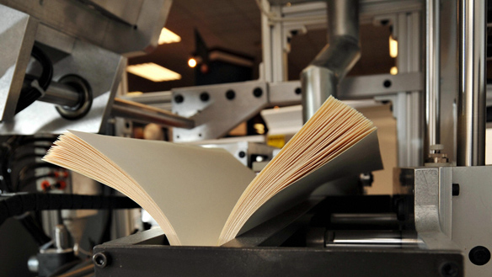
23. Knygų spausdinimas – vienas didžiausių išradimų žmonijos istorijoje. Jis pastūmėjo į priekį švietimą, mokslą ir literatūrą. Knygų spausdinimą apie 1440 m. išrado:
a) Johanas Gutenbergas
b) Martynas Mažvydas
c) Pranciškus Skorina

Slide 33
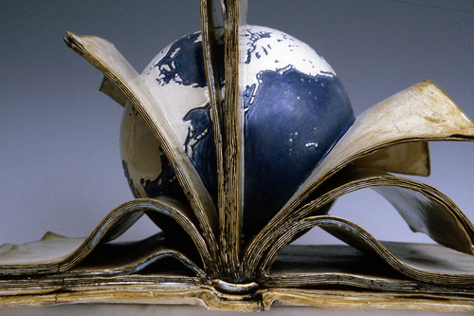
24. Kuri Europos kalba vadinama „kalbų dinozauru“ arba „gyvuoju sanskritu“?
a) lotynų
b) gėlų
c) lietuvių

Slide 34
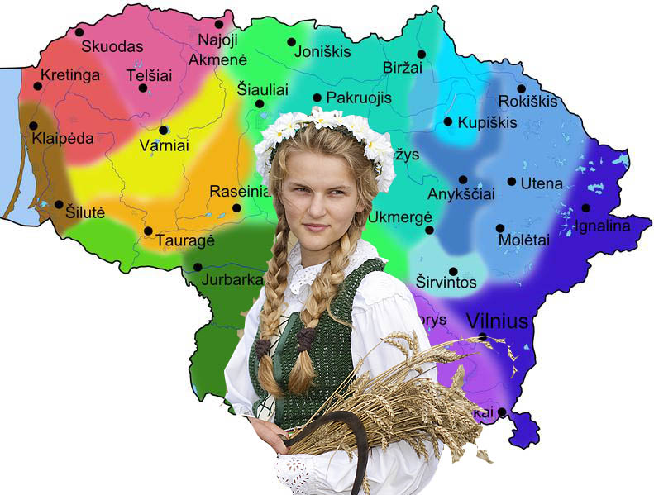
25. Kurioje Europos kalboje moters pavardė nurodo jos šeimyninę padėtį?
a) lietuvių
b) slovakų
c) ispanų

Slide 35

26. Ką reiškia frazė, iš kurios kilęs latviškas žodis „paldies“ (ačiū)?
a) tepadeda jums Dievas
b) būkite palaiminti
c) aš taip pat noriu jums padėti

Slide 36
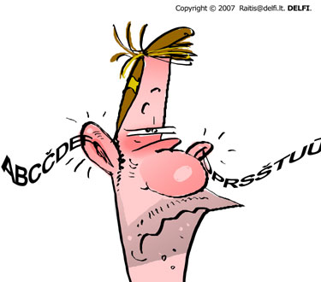
27. Kuria vienintele Europos kalba visada pirmiau rašoma pavardė, o po to vardas, pvz. Pavardenis Vardenis?
a) islandų
b) bulgarų
c) vengrų

Slide 37
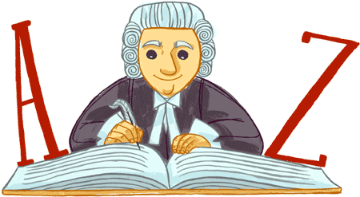
Užduotis: lentelėje surašytus žodžius išverskite į anglų bei rusų kalbas. Nugalės ta komanda, kuri per kuo trumpesnį laiką taisyklingai sudarys gausesnį žodynėlį.
MINI ŽODYNĖLIS

Slide 38
Užduotis: ant lapelių pateikta ta pati frazė, užrašyta skirtingomis kalbomis. Raskite kiekvienai frazei tinkamą šaką. Nugalės ta komanda, kuri daugiausiai šakelių užpildys teisingai.
UŽAUGINK KALBŲ MEDĮ !

Slide 39
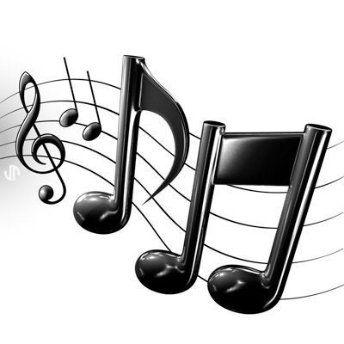
MUZIKINĖ KRAITELĖ
Užduotis: atspėkite, kokiomis kalbomis atliekamos šios dainos.

Slide 40

Ačiū už dėmesį!

